Slide 1




Khởi động

Slide 2

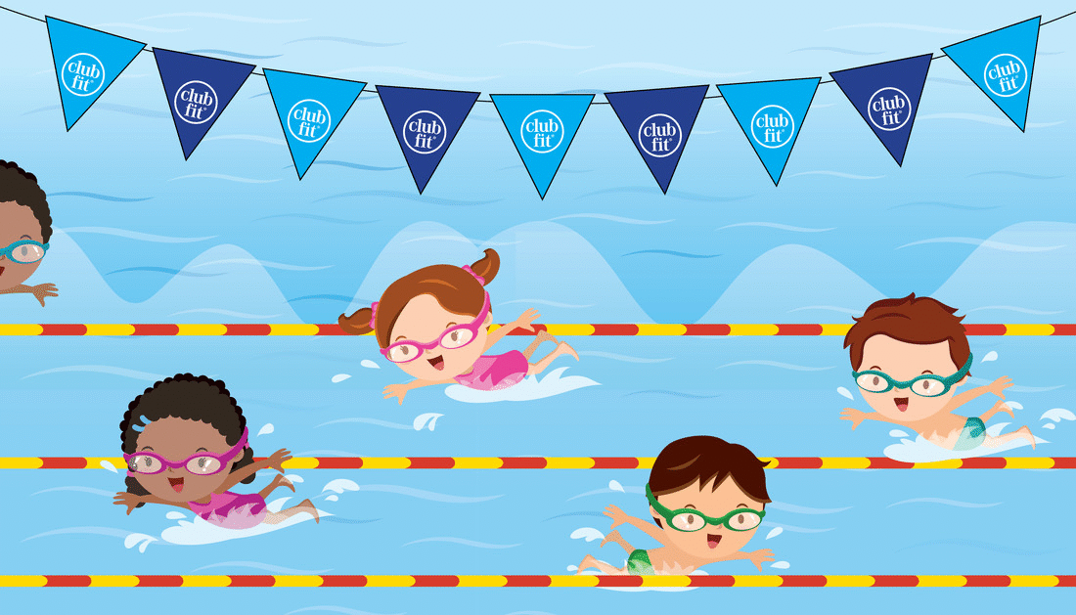
CUỘC THI BƠI LỘI

Slide 3




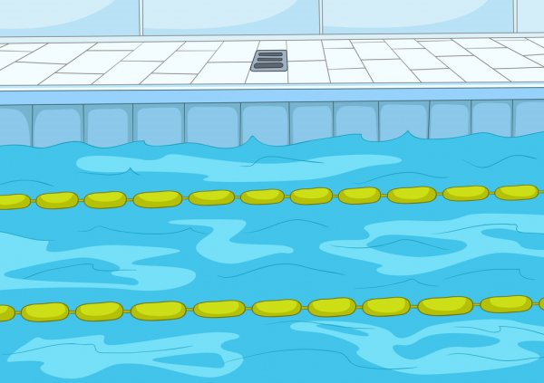


1
2
3
4
ĐỘI A
ĐỘI B

Slide 4
1
ĐỘI A
ĐỘI B

Slide 5
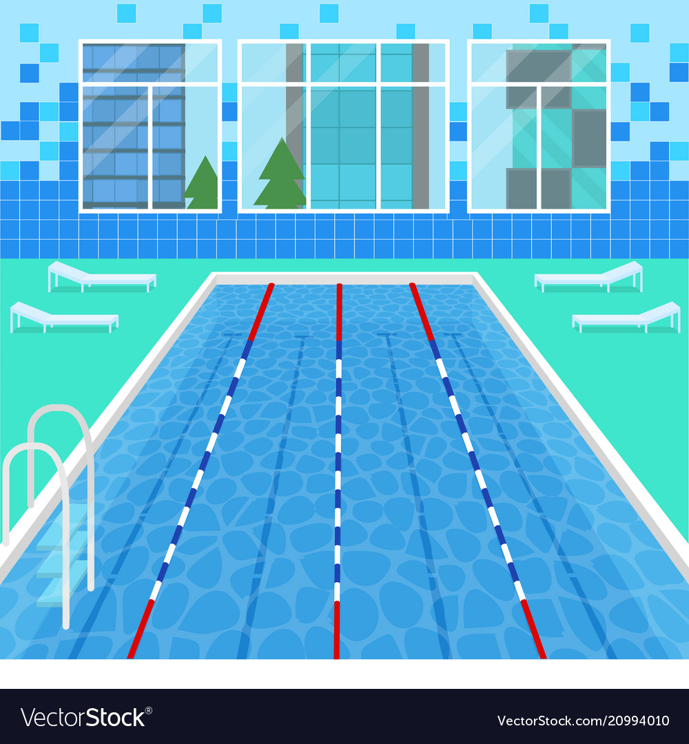


Bài trước em đã học bài gì?
Cuốn sách của em
Trở về

Slide 6

Tên sách là hàng chữ lớn ở khoảng giữa....
Bìa sách
Trở về

Slide 7
Người viết sách được gọi là:
Tác giả
Trở về

Slide 8
Ngay sau trang bìa là gì......
Mục lục
Trở về

Slide 9

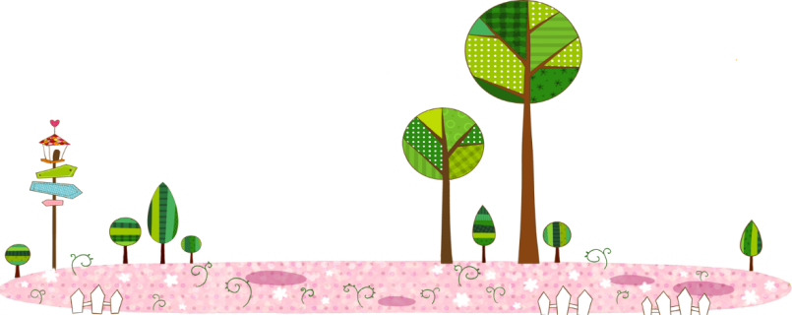
Bài 16: KHI TRANG SÁCH MỞ RA
  Tiết 1 + 2

Slide 10
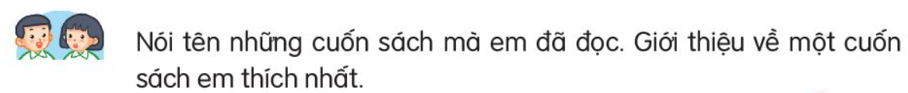
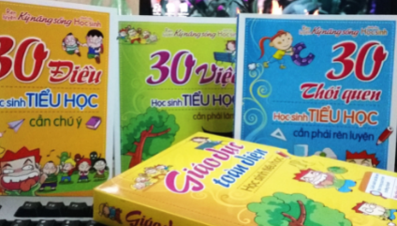

Slide 11
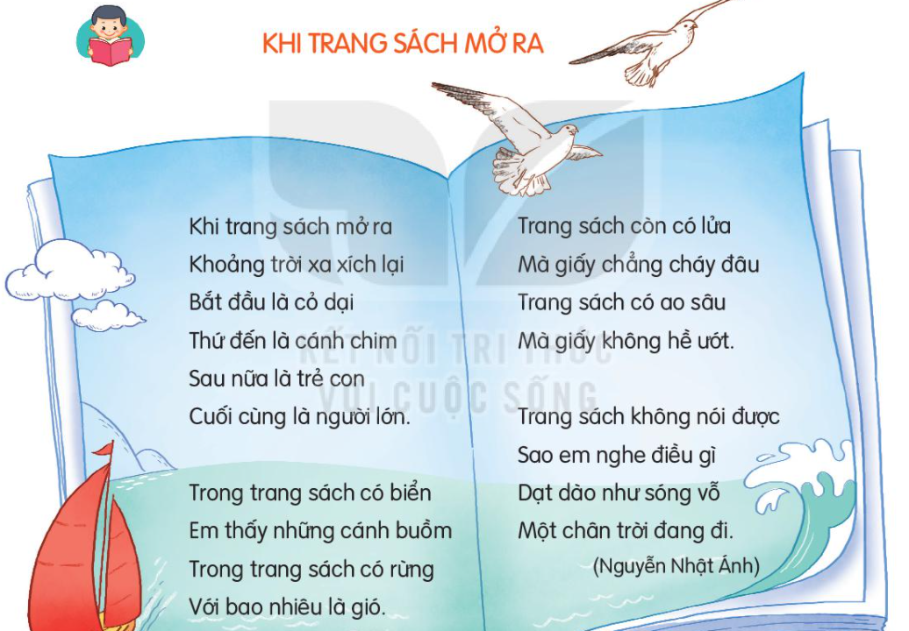
Đọc mẫu

Slide 12

Đọc nối tiếp đoạn
1
3
4
2
Notes:
Bài g

Slide 13

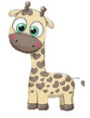
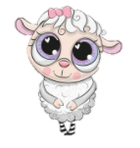
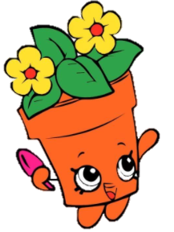
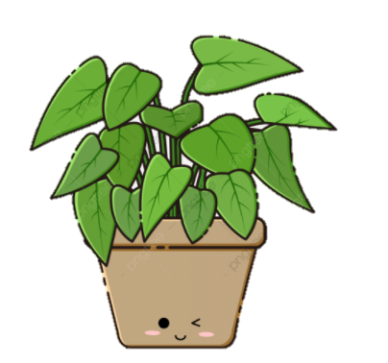
cỏ dại: cỏ mọc tự nhiên
Giải nghĩa
thứ đến: sau đó

Slide 14

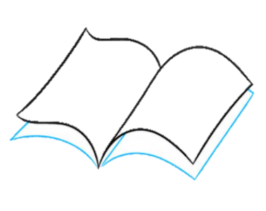
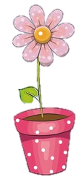
Trả lời câu hỏi

Slide 15


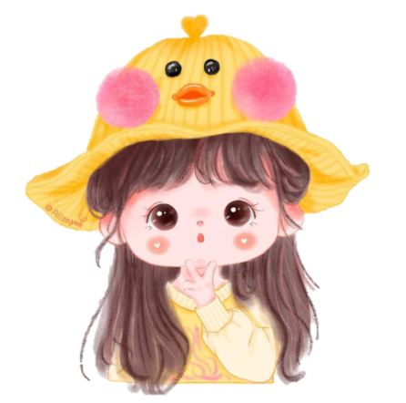
1. Sắp xếp các sự vật sau theo thứ tự được nhắc đến trong khổ thơ đầu
c. người lớn
d. trẻ con
a. cánh chim
b. cỏ dại
c. người lớn
d. trẻ con
a. cánh chim
b. cỏ dại

Slide 16
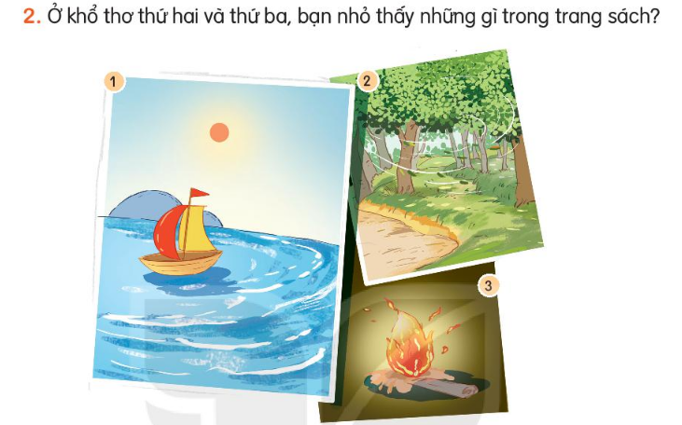
Ở khổ thơ thứ hai và thứ ba, bạn nhỏ thấy những gì trong trang sách?
2
Biển, cánh buồm, rừng, gió, lửa, ao, giấy.

Slide 17

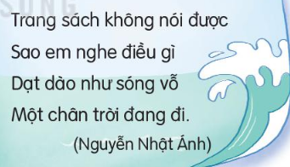
Câu 3: Theo em, khổ thơ cuối ý nói gì?
a. Trong trang sách có tiếng sóng vỗ.
b. Trong trang sách có mây trời đang bay.
c. Trong trang sách có nhiều điều thú vị về cuộc sống.

Slide 18
Tìm các tiếng có vần giống nhau ở cuối các dòng thơ
4

Slide 19

Luyện tập theo văn bản đọc
1. Tìm các từ ngữ chỉ sự vật trong khổ thơ thứ hai hoặc thứ ba
Khổ 3:
Khổ 2:
Trong trang sách có biển
Em thấy những cánh buồm
Trong trang sách có rừng
Với bao nhiêu là gió.
Trang sách còn có lửa
Mà giấy chẳng cháy đâu
Trang sách có ao sâu
Mà giấy không hề ướt.

Slide 20

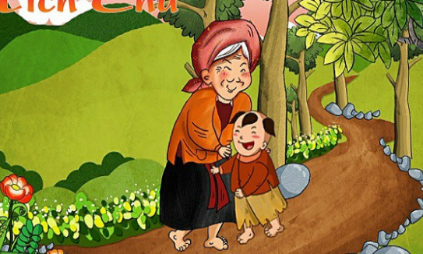
Đặt một câu về một cuốn truyện
2
M. Truyện Tích Chu nói về tình cảm bà cháu

Slide 21
Bài 16: KHI TRANG SÁCH MỞ RA
  Tiết 3

Slide 22


Viết

Slide 23

Nghe – viết
Khi trang sách mở ra
Trang sách còn có lửa
Mà giấy chẳng cháy đâu
Trang sách có ao sâu
Mà giấy không hề ướt
Trang sách không nói được
Sao em nghe điều gì
Dạt dào như sóng vỗ
Một chân trời đang đi.
Đoạn văn có những chữ nào cần viết hoa?

Slide 24
Nghe – viết
Khi trang sách mở ra
Trang sách còn có lửa
Mà giấy chẳng cháy đâu
Trang sách có ao sâu
Mà giấy không hề ướt
Trang sách không nói được
Sao em nghe điều gì
Dạt dào như sóng vỗ
Một chân trời đang đi.
Chữ đứng đầu câu cần viết hoa

Slide 25

TËp viÕt tõ khã
trang sách
dạt dào
chân trời
sóng vỗ

Slide 26

Viết tên 2 tác giả của những cuốn sách em đã học
2

Slide 27
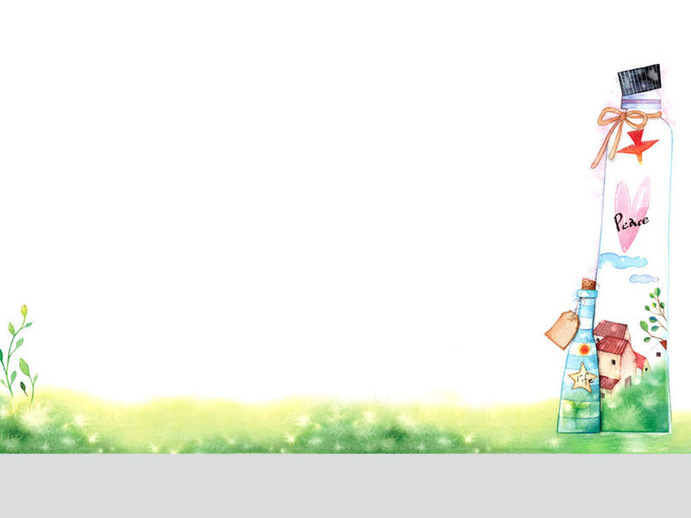
3. Chọn a hoặc b
a. Chọn l hoặc n thay cho ô vuông
Dao có mài mới sắc, người có học mới nên
Hay học thì sang hay làm thì có
Lật từng trang, từng trang
Giấy trắng sờ mát rượi
Thơm tho mùi giấy mới
Nắn nót bàn tay xinh.

Slide 28
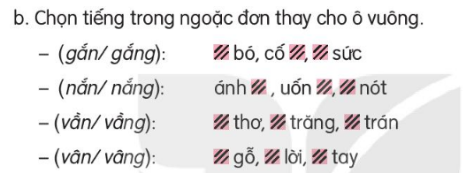
gắn bó, cố gắng, gắng sức
Ánh nắng, uốn nắn, nắn nót
Vần thơ, vầng trăng, vầng trán
Vân gỗ, vâng lời, vân tay

Slide 29
Bài 16: KHI TRANG SÁCH MỞ RA
  Tiết 4

Slide 30


4
Luyện tập

Slide 31
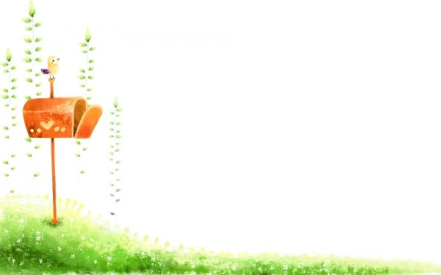
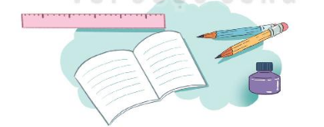
Chọn từ chỉ đặc điểm của mỗi đồ dùng học tập trong hình
(Thẳng tắp, trắng tinh, nhọn hoắt, tím ngắt)

Slide 32
2. Kết hợp từ ngữ ở cột A với từ ngữ ở cột B để tạo câu nêu đặc điểm
A
B
Bàn học của Bống
thơm mùi giấy mới.
Cuốn vở
ngăn nắp, gọn gàng.
Cục tẩy
nhỏ xíu như một viên kẹo.

Slide 33
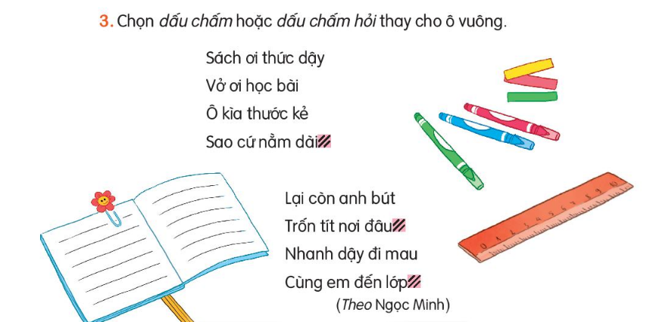
?
.
.

Slide 34
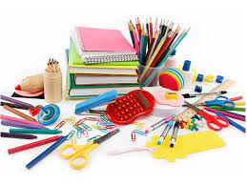
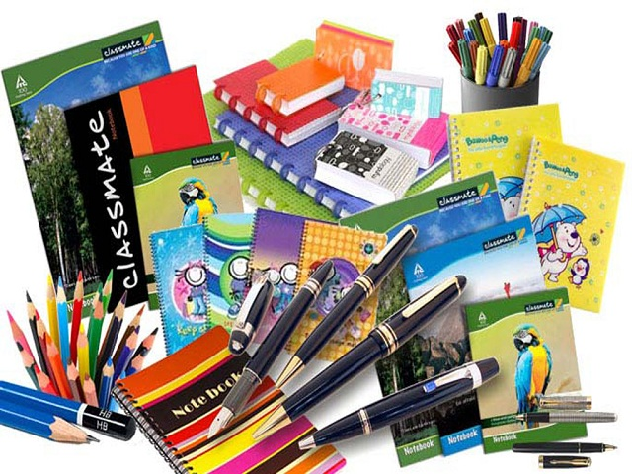
1. Kể tên các đồ dùng học tập của em.

Slide 35
2. Viết 3 – 4 câu tả một đồ dùng học tập của em.
1. Em chọn tả đồ dùng học tập nào?
4. Em có nhận xét hay suy nghĩ gì về đồ dùng học tập đó?
Tả đồ dùng học tập
2. Nó có đặc điểm gì (về hình dáng, màu sắc,…)?
3. Nó giúp ích gì cho em trong học tập?

Slide 36
Bài 16: KHI TRANG SÁCH MỞ RA
  Tiết 5 + 6

Slide 37

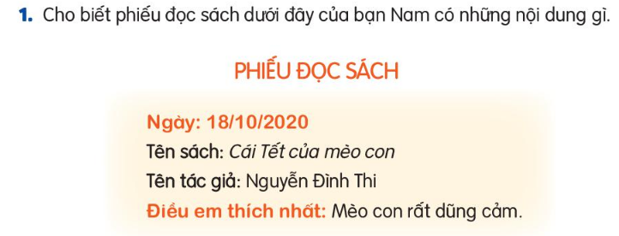
1. Cho biết phiếu đọc sách dưới đây của bạn Nam có những nội dung gì.

Slide 38
2. Ghi chép các thông tin về cuốn sách mà em đã đọc vào phiếu đọc sách theo mẫu
PHIẾU ĐỌC SÁCH
Ngày: (….)
Tên sách: (….)
Tên tác giả: (….)
Điều em thích nhất: (….)

Slide 39
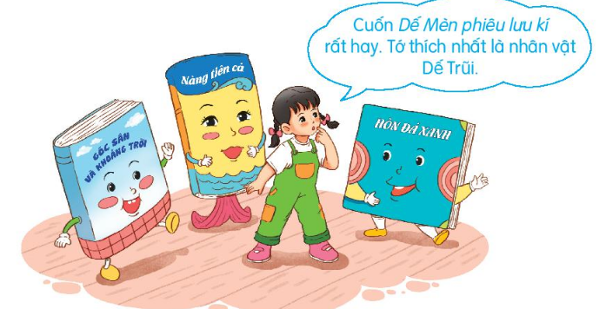
3. Nói về điều em thích nhất trong cuốn sách đã đọc

Slide 40

CỦNG CỐ BÀI HỌC

